Slide 1
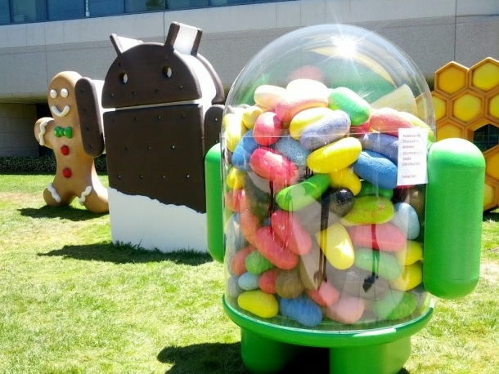
Google Android
アプリケーション開発入門
2013/08/02 ふくい産業支援センター

Slide 2
本講座の目的
Androidの概要を理解する
Androidの開発方法について理解する
Androidの開発に必要な道具について理解する

Slide 3
講師紹介
渡辺知男 Twitter ID @tomo_watanabe
フリービット株式会社 R&D部所属
2008年の日本Androidの会の立ち上げから参加。運営委員
某メーカでカーナビの開発
頓智ドットにてセカイカメラのAndroid版の開発などを担当
大久保強恵 アシスタント
フリービット株式会社 戦略人事部所属
キャリアコンサルタント

Slide 4
Agenda
Androidの概要
Androidアプリ開発の要素
Androidの開発環境
ハンズオン

Slide 5
Androidの概要

Slide 6
Androidとは
Googleが公開した携帯電話用のミドルウェアプラットフォーム
現在は携帯電話およびタブレット、TV向けとして提供されている
ソースコードは（原則）公開され、オープンソースとして利用可能
対応するCPUは、当初はARM向け。現在はIntelのAtomにも対応している
MIPSは独自でMIPS向けに開発している
現在(2013/08)の最新バージョンは4.2.2
半年から1年でバージョンアップしている（そろそろ？）

Slide 7
Androidのバージョン
バージョン | コードネーム | 公開時期
1.5 | Cupcake | 2009年4月
1.6 | Donut | 2009年9月
2.0/2.1 | Éclair | 2009年10月〜2010年1月
2.2 | Froyo(Frozen Yoghurt) | 2010年5月
2.3 | Gingerbread | 2010年12月
3.x | Honeycomb | 2011年2月〜2011年7月
4.0.x | ICS(Ice Cream Sandwich) | 2011年10月
4.1 | Jelly Bean | 2012年6月
4.2 | Jelly Bean | 2012年10月
Wikipedia参照
http://bit.ly/KTMits

Slide 8
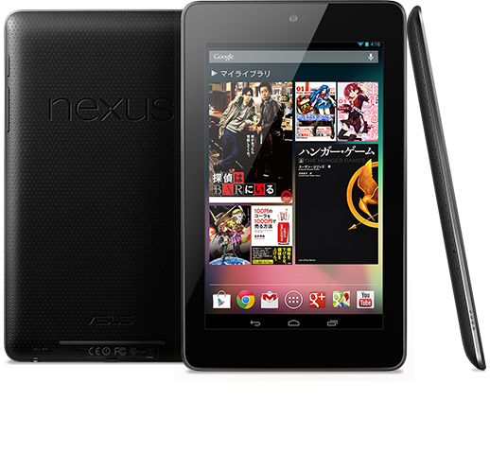
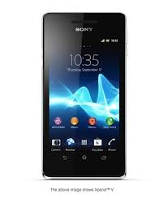
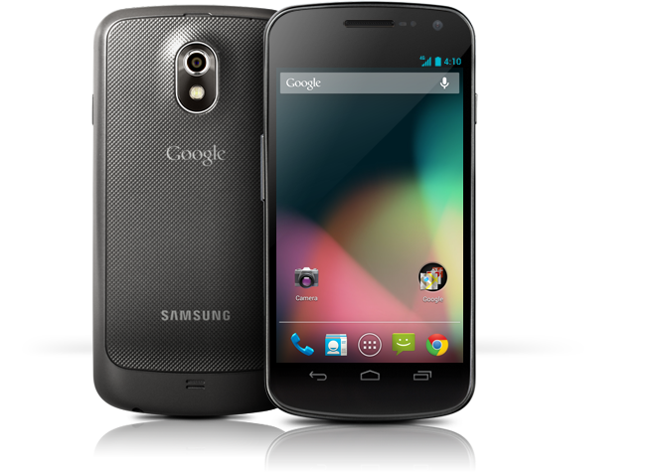
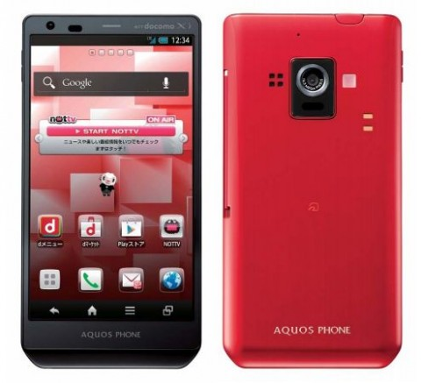
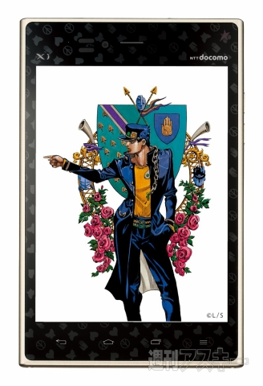
Android端末たち
たくさんありすぎて、、、、

Slide 9
Androidでできること
電話
インターネット接続(3G/WiFi)
端末の位置情報の取得(GPS/3G/WiFI)
加速度センサーや方位センサーの利用(端末に依存)
Bluetoothによる近距離通信(BT4.0は次期バージョン)
NFC(Near Field Communication)の利用
これらの機能を利用した、
アプリケーションの開発が可能

Slide 10
NFCとは？
世界標準のおサイフケータイ
ソニーの「FeliCa」とNXP Semiconductors社(Philips社から独立)の「Mifare」を元に策定された世界標準
今後発売されるAndroid端末の多くに搭載予定
アップルはリーダー普及の課題からiPhone5で搭載を見送り。
Online to Offline (O20)のデバイスとして期待
NFCタグは、無電源で動作可能
インターネットの世界と、リアルな成果をつなぐデバイス
Android2.3からは、標準APIとしてアクセス可能

Slide 11
アーキテクチャ
Androidアプリ
ブラウザ
Google Map
メール
・・・
Java
Code
Dalvik仮想マシン
実機
各種ミドルウェア
ARM
Code
libc
Webkit
SQLite
OpenGL ES
・・・
Linux Kernel
開発環境
仮想ハードウェア(ARMエミュレータ)
x86
Code
Windows/Mac/Ubuntu

Slide 12
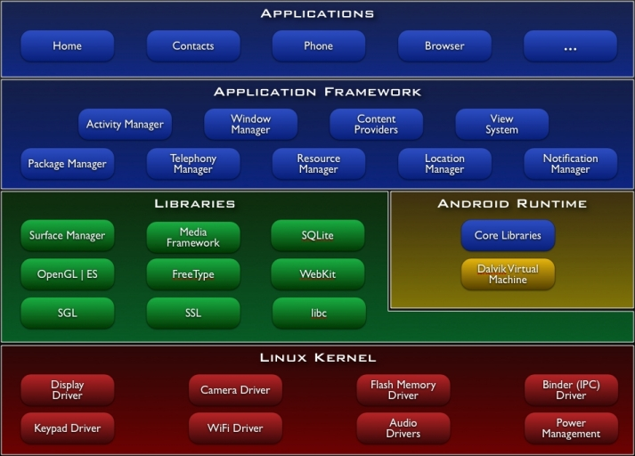
アーキテクチャ
アプリ
データベース
DalvikVM
WebKit
http://developer.android.com/about/versions/index.html

Slide 13
Androidの開発の種類
アプリケーション開発
Android Frameworkの上で、主に一般ユーザ向けのアプリケーションを開発する
開発に必要な知識やスキル
Java言語：イベント駆動型の仕組み
Web技術：JSON, XML, REST API,
ミドルウェア開発
AndroidのLibraryなどを開発し、新規のデバイスなどに追加で実装を行う
開発に必要な知識やスキル
Java/C言語
プラットフォーム開発
新規デバイスにAndroidを載せて動作させる。パフォーマンス・チューニング
開発に必要な知識やスキル
カーネルやデバイスドライバなどの開発知識

Slide 14
Androidアプリケーション開発
もう少し具体的にどんな知識やスキルが必要なのか
Java言語
言語的にはJavaだけどAndroid特有の使い方がある
イベント駆動型の動作の理解
ボタンを押すと、なにか動作を起こす
イベント処理が終了すると待ち受け状態になる
UIスレッドとバックグラウンドスレッド
Web技術の知識
Web APIへのアクセス(GET, POST)
受信データの扱いかた(JSON, XML)
使用するデバイスの知識
GPS, Bluetooth, USB…

Slide 15
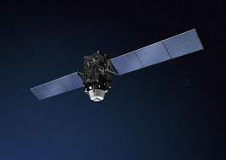
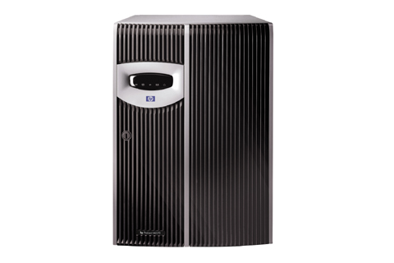
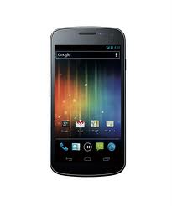

アプリケーション例
逆Geoコーダ
HTTP GET(POST)
位置情報送信
GPSで位置取得
住所取得
JSON, XML
・位置情報取得
・バックグラウンド動作
・Twitter認証
・投稿ボタンなど
自分の位置(住所)を
Twitterに投稿
Twitter
HTTP GET(POST)

Slide 16

累計出荷台数9億台
2013/05時点
昨年9月では4億8千万台

Slide 17
OS別世界スマートフォン出荷シェア
2013年第一四半期：IDC調べ

Slide 18
Androidのまとめ
Androidはオープンソースで公開され、誰でも自由に加工・開発が可能なミドルウェア
Androidの開発と言っても、レイヤーによって分かれており、様々な業界の人がレイヤー毎やレイヤーに跨って開発などを行なっている
開発に必要な技術や知識は、開発するレイヤーによって多少異なる
Androidアプリはイベント駆動型である

Slide 19
Androidアプリの 開発要素

Slide 20
Androidを構成する要素
Activity
Service
Intent

Slide 21
Activity
画面を構成する要素。1Activity = 1画面
アプリが起動すると、最初に呼ばれるエントリポイント
Activity上にコンポーネント部品を配置して、UIを構成する
ユーザとのインタラクションを行う
OK
CANCEL
コンポーネント
Activity

Slide 22
画面の遷移
Activityがスタックに積まれる
「戻る」で１つづつスタック破棄

Slide 23
Service
画面の無い独立したデーモンのようなもの
Activityと組合せて使うことが多い
例）音楽再生アプリなど、バックグラウンドで音楽の再生を行う
処理時間の掛かる処理や、常時動作したり監視したりすることに使われる
Service
処理時間の長い処理を委譲
Activity

Slide 24
Intent
ActivityからActivityを呼び出すメッセージ
画面遷移、他のアプリの呼び出し、Serviceの呼び出し
2種類の呼び出し方
明示的Intent
暗黙的Intent
Activity A
Intent
Activity B
Intent
明示的Intent : 相手を指定してIntentを投げる
Service C

Slide 25
Intent(2)
暗黙的Intent
受け取って欲しい情報をIntentにセットして投げる
Activity B
Activity A
Android
System
Intent
Activity C

Slide 26
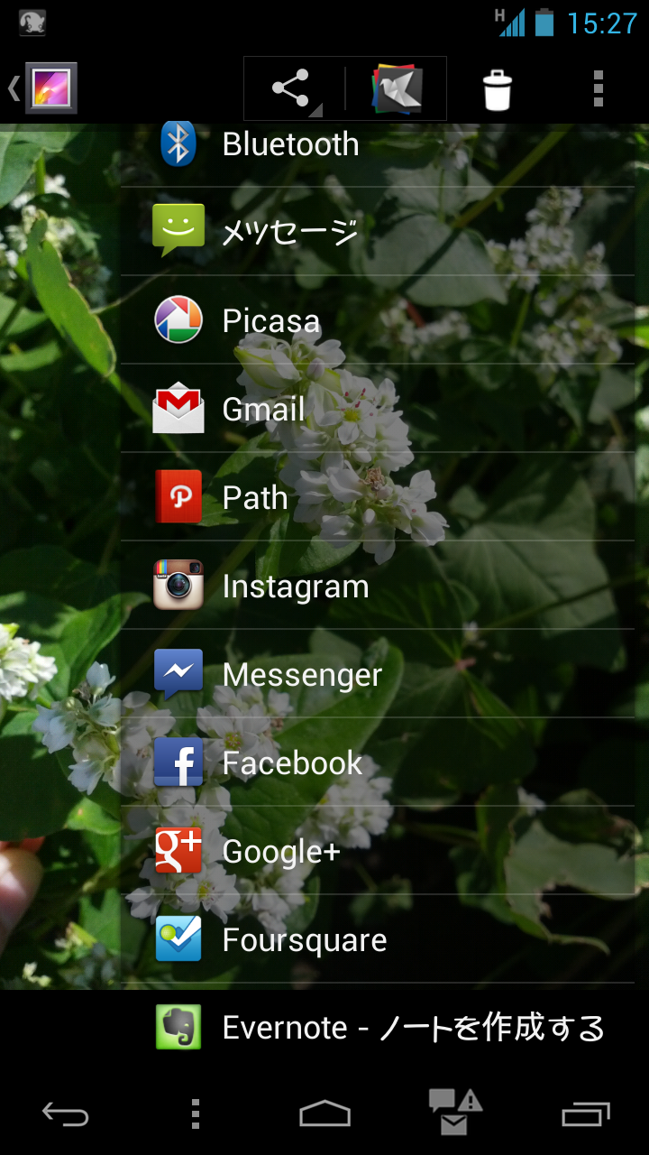
暗黙的Intentの例
ギャラリーから「共有」
画像の送信先が一覧で表示される
Intentで画像を送信したい
画像を受け取れるアプリ
(Activity)が手を挙げる

Slide 27
明示的Intentと 暗黙的Intent
◯明示的なIntent
Intent intent = new Intent(this, NextActivity.class);
startActivity(intent);
自分から
明示的なActivityへ
表示して欲しい
◯暗黙的なIntent
Intent intent = new Intent(Intent.ACTION_VIEW,
Uri.parse(“http://www.yahoo.co.jp”));
startActivity(intent);
URLを

Slide 28
暗黙的Intentの例(コード)
ブラウザの呼び出し
Intent intent = new Intent(Intent.ACTION_VIEW, Uri.parse(“http://www.google.com”));
電話を掛ける（表示のみ）
Intent intent = new Intent(Intent.ACTION_VIEW, Uri.parse(“tel:12345678”));
電話を掛ける
Intent intent = new Intent(Intent.ACTION_CALL, Uri.parse(“tel:12345678”));
GoogleMapsを開く
Intent intent = new Intent(Intent.ACTION_VIEW, Uri.parse(“geo:0,0?q=Tokyo”));
メールを開く
Intent intent = new Intent(Intent.ACTION_SENDTO, Uri.parse(mailto:hoge@huga.net));

Slide 29
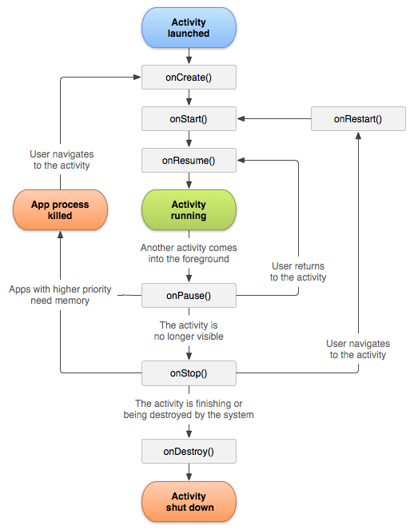
Activityのライフサイクル
onCreate | Activityの起動時に呼び出される
onStart | onCreateの次に呼び出される
onResume | Activityが最前面に来たら呼び出される
onPause | Activityが画面から消える時に呼び出される
onStop | Activityが画面から消えた後に呼び出される
onDestroy | Activityが破棄される時に呼び出される
Chapter 11-06

Slide 30
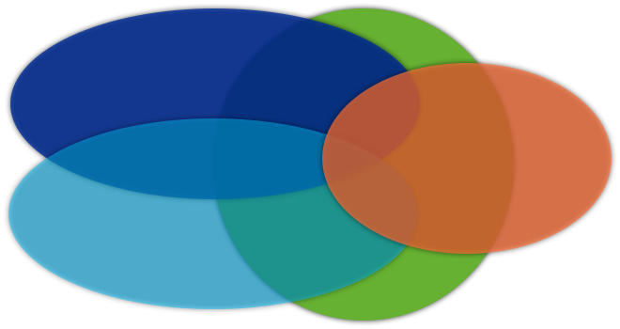
開発領域
Webエンジニア
デザイナ
Web API/REST
Intent/C2DM
Web/Client
Androidエンジニア
PM

Slide 31
開発要素のまとめ
Activity, Service, Intentといった構成要素が重要
Activityは画面
Serviceはバックグラウンド動作
Intentはメッセージ送信
Intentには明示的Intentと暗黙的Intentの2種類がある
Androidアプリを作る際にはActivityのライフサイクルを理解しておくことが必要

Slide 32
Androidの応用例

Slide 33

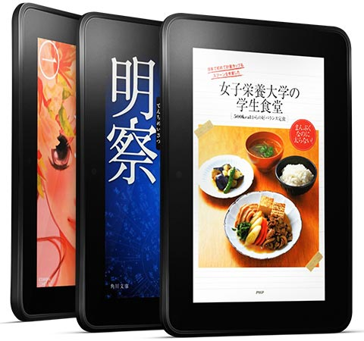
Androidを使った製品例
Kindle Fire
enchantMOON

Slide 34
ガイガーカウンタ
株式会社シーエー http://www.computerartisan.com/

Slide 35
ロボット
http://www.rt-net.jp/archives/358

Slide 36
野菜工場
http://sites.google.com/site/bsfarmbox/

Slide 37
スマートハウス
http://www.sanyohomes.co.jp/release/20110712.html

Slide 38
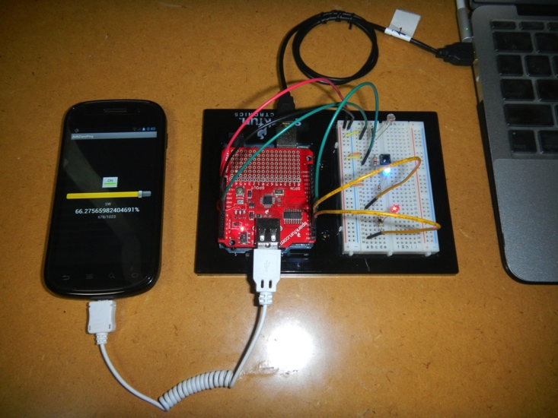
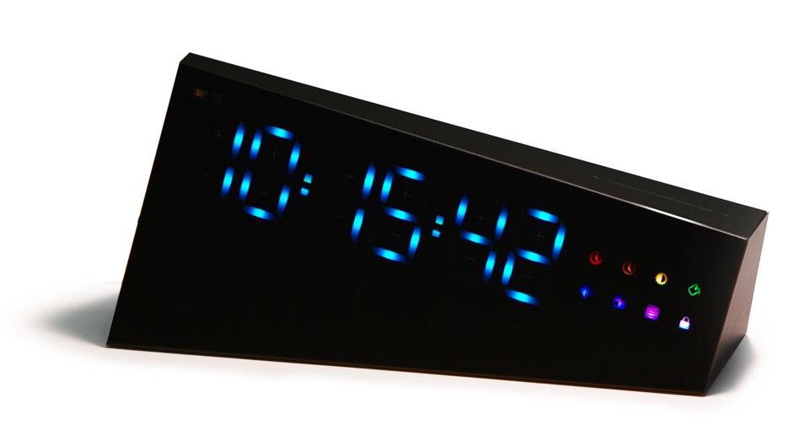
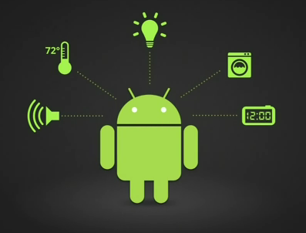
Android Open Accessory
AndroidにUSB経由でArduinoを接続
することで、各種外部デバイスのセンサー
を利用したり、コントロールすることが
できる

Slide 39
Androidの導入
生産ラインへのソリューション提案
生産ライン上のWin機の置き換え
タッチパネル
アプリの簡単なインストール
AndroidやiPhoneなどでの管理を共通化

Slide 40
O2OやM2Mへの展開
NFCを使ったスモールビジネス
家電への組込み
センサーコントローラ
車載ネットワーク
O2O : Online to Offline
M2M : Machine to Machine

Slide 41
Androidのキモ

Slide 42
アーキテクチャ

Slide 43
開発者の繋がり
今までは会社間
これからは個人間
A社
C社
A社
A者
B社
C社
B者
C者
B社

Slide 44
コミュニティ
日本Androidの会
年2回のカンファレンス
各地方部会
福井支部（支部長 福野さん）
Twitter : https://twitter.com/android_fukui
Facebook : http://www.facebook.com/groups/202615529760972/
金沢支部もあります（支部長 きんねこさん）

Slide 45
Androidの開発

Slide 46
開発に必要な機材
開発マシン
WindowsXP以降
Macintosh
Linux
開発ツール
eclipse(ADT bundle版)
必要なSDK
Android SDK
JDK(Java Development Kit)
ADT(Android Development Tools)
Android Studio(まだ不安定…)
開発言語
Java
C/C++(Native開発)
Chapter 02-03

Slide 47

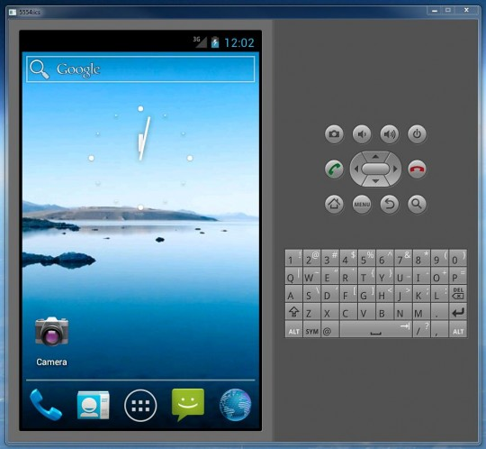

Androidの開発スタイル
実機でのデバッグ
・eclipse上でコードを書く
・ビルドしてバイナリを作成
エミュレータでのデバッグ
バイナリに署名を付けて公開
apk

Slide 48
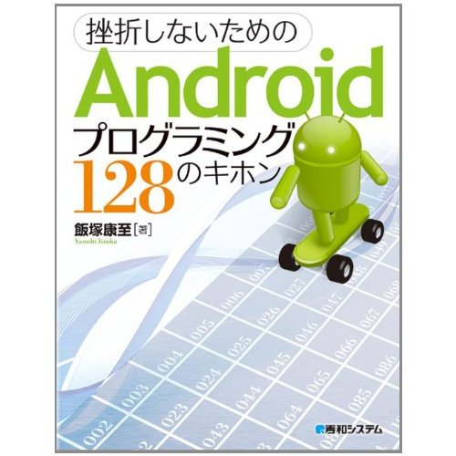
参考書
今回のハンズオンを下記の書籍を参考に作成しました
http://amzn.to/VyEhdq
サンプルソースとこの資料はGithubにあります
https://github.com/tomovwgti/FukuiSeminar

Slide 49

Android Studio

Slide 50
Android Studio
JetBRAINSの IntelliJ IDEAがベース
http://www.jetbrains.com/idea/
ビルドシステムが「gradle」に（いずれ）なる
画面のUI作成が楽になりそう
まだGoogleIO developer preview版で地雷多し
ちょっと使ってみたところ、eclipseとくらべてそれほど違和感はない印象
今回はAndroid StudioではなくADT Bundleでやります

Slide 51
初めてのHelloWorld
Chapter 05-01

Slide 52
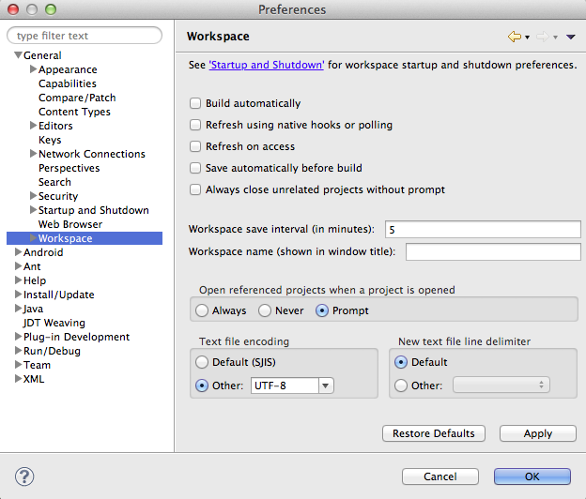
その前に設定を確認
設定→「General」
→「Workspace」
テキストエンコーディング
のデフォルトを
「UTF-8」に変更

Slide 53
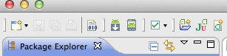
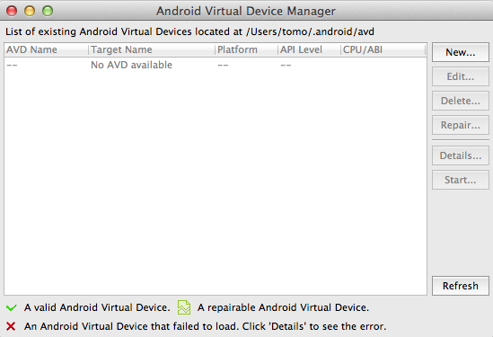
エミュレータの作成 1

Slide 54
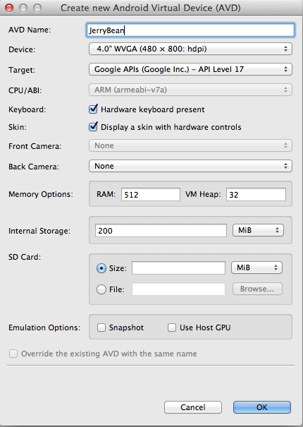
エミュレータの作成 2
適当に名前を付ける
4.0”WVGA(480×800: hdpi)
GoogleAPIs API Level 17

Slide 55
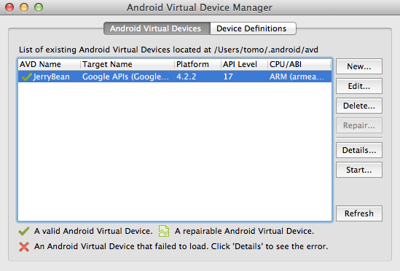
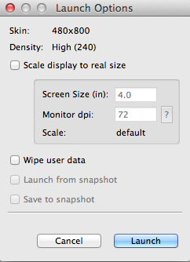
エミュレータの起動 1

Slide 56
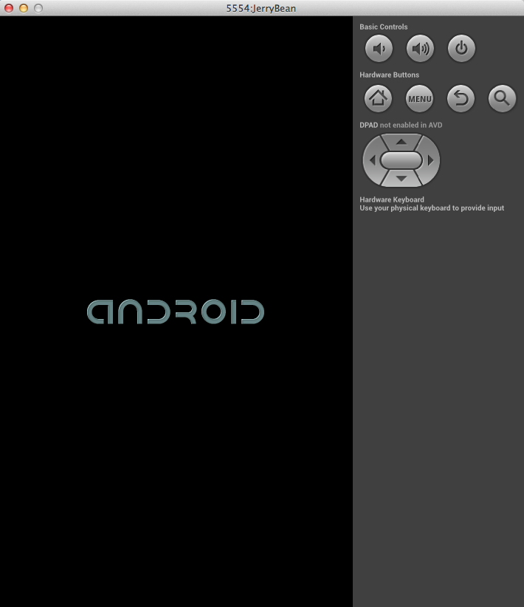
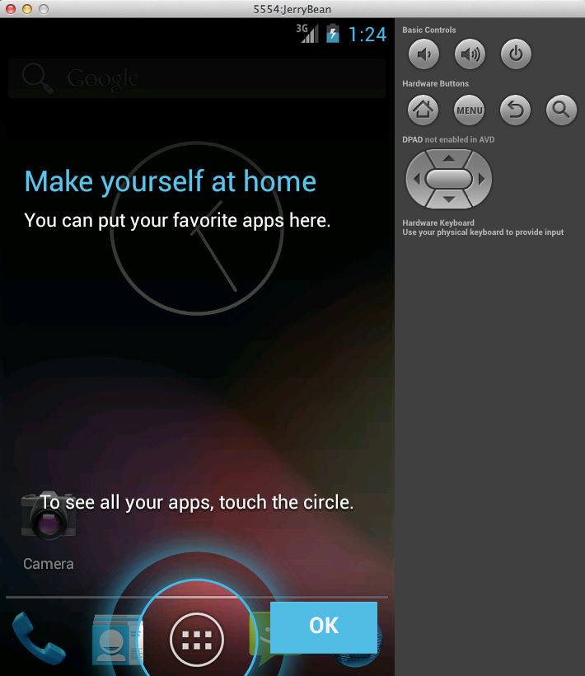
エミュレータの起動 2
起動中
起動完了

Slide 57
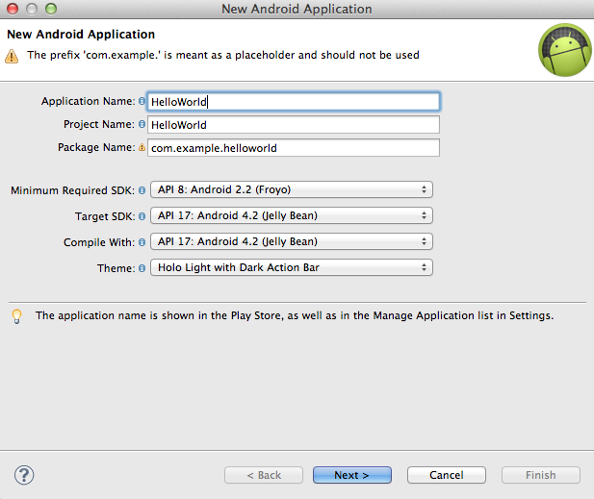
HelloWorld 1
eclipse → 「File」 → 「New」 → 「Android Application Project」
“HelloWorld”と入力
※”com.example”はリリース
できない

Slide 58
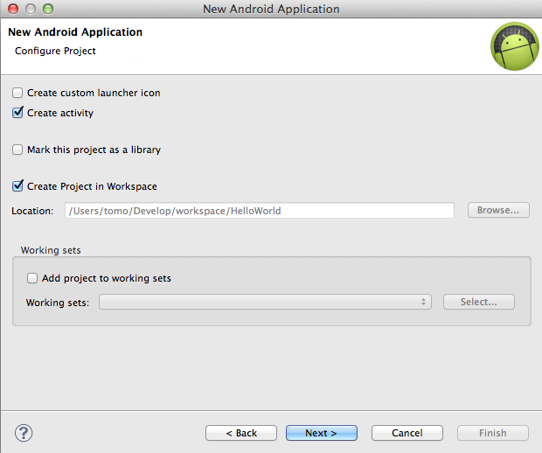
HelloWorld 2
チェック外す

Slide 59
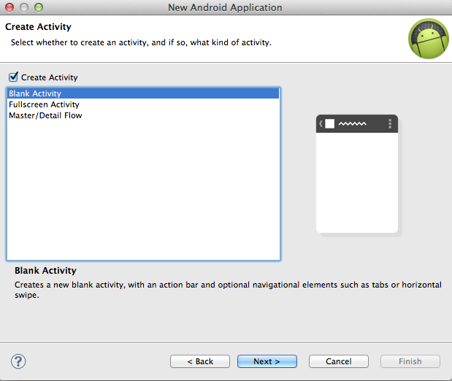
HelloWorld 3

Slide 60
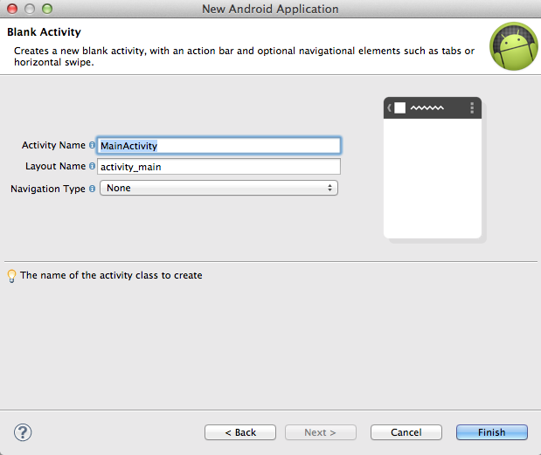
HelloWorld 4

Slide 61
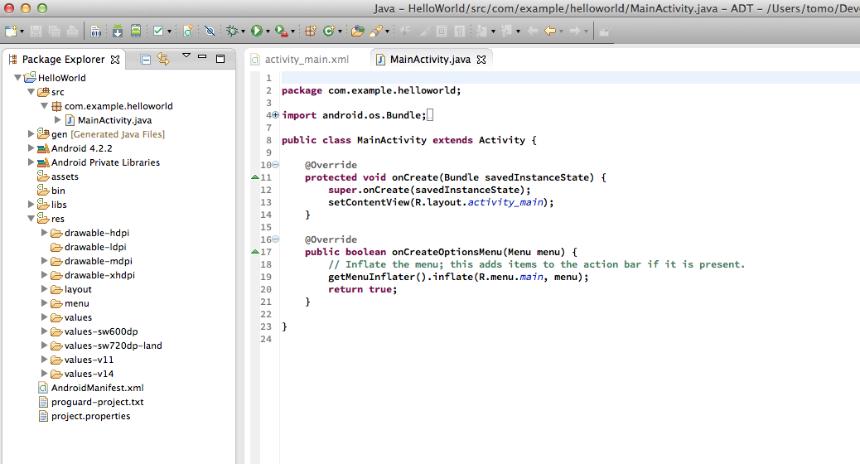
HelloWorld 5
src/com.example.helloworld/MainActivity.java

Slide 62
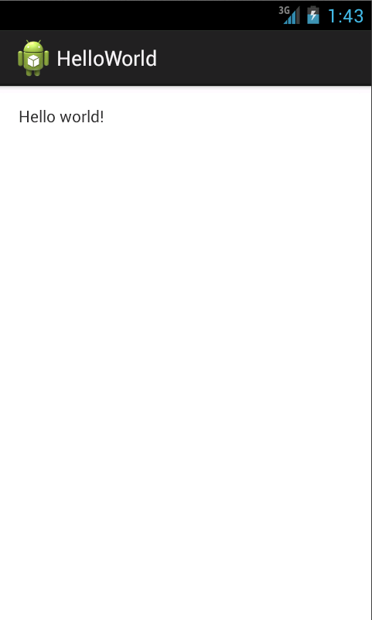
HelloWorldを実行
eclipse → 「Run」
※PackageManagerで「HelloWorld」を選択した状態で行う

Slide 63
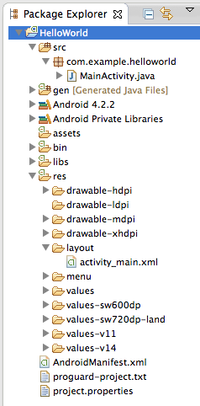
ファイルの説明
起動されるActivityファイル
ターゲットSDKのバージョン
MainActivityの
画面レイアウトファイル
マニフェストファイル

Slide 64
MainActivity.java
package com.example.helloworld;
import android.os.Bundle;
import android.app.Activity;
import android.view.Menu;
public class MainActivity extends Activity {
@Override
protected void onCreate(Bundle savedInstanceState) {
super.onCreate(savedInstanceState);
setContentView(R.layout.activity_main);
}
@Override
public boolean onCreateOptionsMenu(Menu menu) {
// Inflate the menu; this adds items to the action bar if it is present.
getMenuInflater().inflate(R.menu.main, menu);
return true;
}
}
最初に呼ばれる
レイアウトをセットする
メニューボタンに対応する

Slide 65
activity_main.xml
<RelativeLayout xmlns:android="http://schemas.android.com/apk/res/android"
xmlns:tools="http://schemas.android.com/tools"
android:layout_width="match_parent"
android:layout_height="match_parent”
android:paddingBottom="@dimen/activity_vertical_margin"
android:paddingLeft="@dimen/activity_horizontal_margin"
android:paddingRight="@dimen/activity_horizontal_margin"
android:paddingTop="@dimen/activity_vertical_margin"
tools:context=".MainActivity” >
<TextView
android:layout_width="wrap_content"
android:layout_height="wrap_content”
android:text="@string/hello_world” />
</RelativeLayout>
“Hello World”
文字列自体は別定義

Slide 66
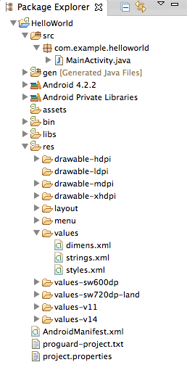
strings.xml
<resources>
<string name="app_name">HelloWorld</string>
<string name=”action_settings">Settings</string>
<string name="hello_world">Hello world!</string>
</resources>
“Hello World”の実体
※文字列が分かれているのは、多言語対応のため
日本語なら「values-jp」というフォルダにstrings.xml
を同じように配置する

Slide 67
AndroidManifest.xml
<manifest xmlns:android="http://schemas.android.com/apk/res/android"
package="com.example.helloworld"
android:versionCode="1"
android:versionName="1.0" >
<uses-sdk
android:minSdkVersion="8"
android:targetSdkVersion= 17" />
<application
android:allowBackup="true"
android:icon="@drawable/ic_launcher"
android:label="@string/app_name"
android:theme="@style/AppTheme" >
<activity
android:name="com.example.helloworld.MainActivity"
android:label="@string/app_name" >
<intent-filter>
<action android:name="android.intent.action.MAIN" />
<category android:name="android.intent.category.LAUNCHER" />
</intent-filter>
</activity>
</application>
</manifest>
起動するActivity名
Activityの設定

Slide 68
Androidの中を覗く 1
$ cd $(ANDROID_SDK)/platform-tools/
$ adb shell
* daemon not running. starting it now on port 5037 *
* daemon started successfully *
#

Slide 69
Androidの中を覗く 2
dr-x------ root root 2012-11-07 18:46 config
drwxrwx--- system cache 2012-10-28 22:40 cache
lrwxrwxrwx root root 2012-11-07 18:46 sdcard -> /mnt/sdcard
drwxr-xr-x root root 2012-11-07 18:46 acct
drwxrwxr-x root system 2012-11-07 18:46 mnt
lrwxrwxrwx root root 2012-11-07 18:46 vendor -> /system/vendor
lrwxrwxrwx root root 2012-11-07 18:46 d -> /sys/kernel/debug
lrwxrwxrwx root root 2012-11-07 18:46 etc -> /system/etc
-rw-r--r-- root root 3882 1970-01-01 09:00 ueventd.rc
-rw-r--r-- root root 0 1970-01-01 09:00 ueventd.goldfish.rc
drwxr-xr-x root root 2011-05-05 08:41 system
drwxr-xr-x root root 1970-01-01 09:00 sys
drwxr-x--- root root 1970-01-01 09:00 sbin
dr-xr-xr-x root root 1970-01-01 09:00 proc
-rwxr-x--- root root 13805 1970-01-01 09:00 init.rc
-rwxr-x--- root root 1677 1970-01-01 09:00 init.goldfish.rc
-rwxr-x--- root root 94168 1970-01-01 09:00 init
-rw-r--r-- root root 118 1970-01-01 09:00 default.prop
drwxrwx--x system system 2012-10-26 22:28 data
drwx------ root root 2010-01-28 09:59 root
drwxr-xr-x root root 2012-11-07 18:46 dev

Slide 70
ライフサイクルの確認
Chapter 11-06

Slide 71
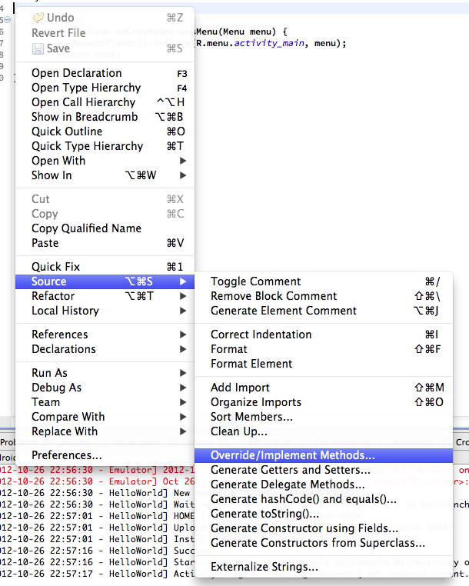
メソッドの追加 1
eclipseのコード上で右クリック
「Source」 →
「Override/implement Methods…」

Slide 72
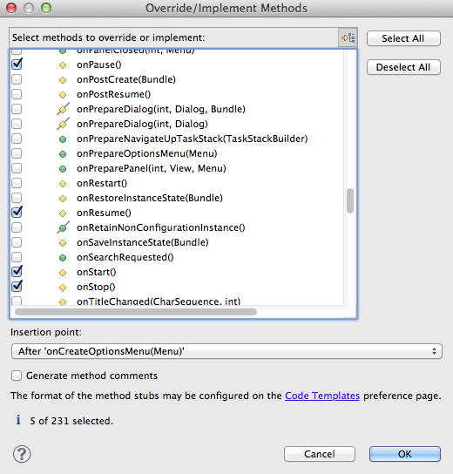
メソッドの追加 2
onStart()
onResume()
onPause()
onStop()
onDestroy()
をチェックして「OK」

Slide 73
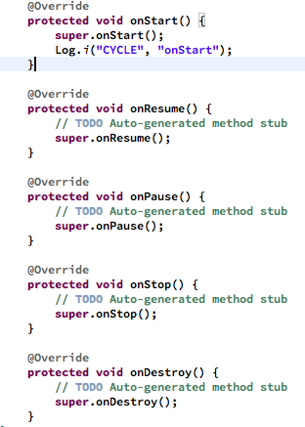
ログを出力する
各メソッドが
「いつ」
「どんな順番で」
呼ばれるか確認する
ログ出力のメソッド
Log.i(String tag, String msg);
「Logcat」にログが出力される

Slide 74
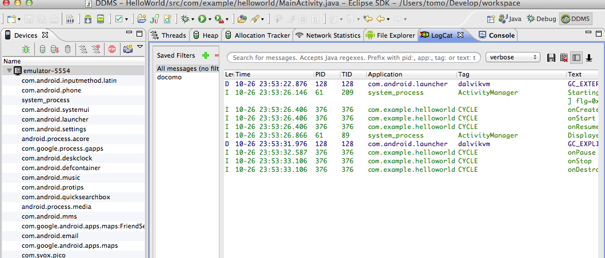
Logcatを見る
見当たらない場合は
「Windows」→「Open Perspective」→
「Other…」→「DDMS」

Slide 75
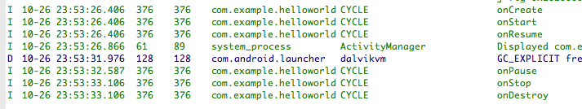
ライフサイクルの確認
“HelloWorld”アプリを「Run」させる
アプリを「Back」ボタンで終了させる

Slide 76
Tips
TAGの定義
Log.i(TAG, “onCreate”);と書ける
Logcat出力

Slide 77
ボタンを配置する
Chapter 11-01

Slide 78
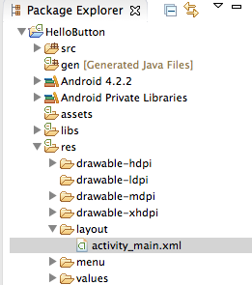
HelloButtonを作成
先の”HelloWorld”と同様”HelloButton”プロジェクトを作成する
Application Name：HelloButton
Project Name： HelloButton
◯作るもの
ボタンを配置して、ボタンを押すと文字が変わる

Slide 79
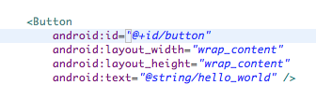
ボタンを作る
activity_main.xml
TextViewをButtonに書き換え
この行を追加
下の方にある「Graphical Layout」タブに切り替えて
ボタンに変わっていることを確認

Slide 80
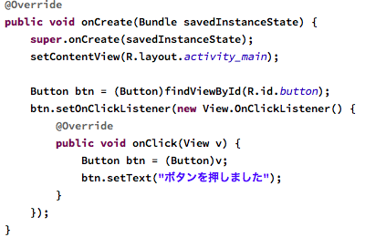
ボタンを制御する
ボタンの制御部分を追加
起動してボタンを押すと文字が変わることを確認

Slide 81
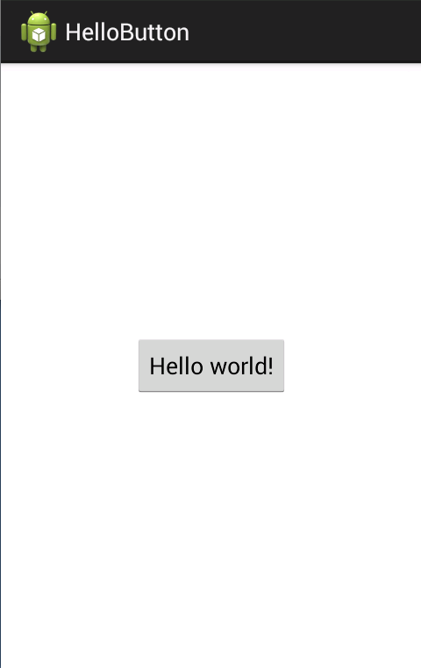
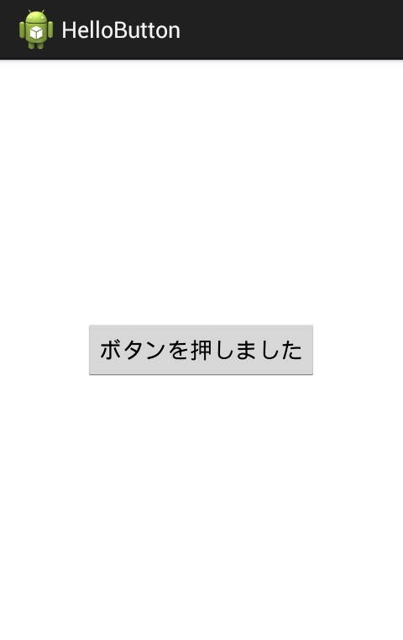
実行結果
ボタンを押す

Slide 82
画面を呼び出す
Chapter 13-05

Slide 83
ActivityからActivityを呼び出す
MainActivity.java
SubActivity.java
Intentを利用

Slide 84
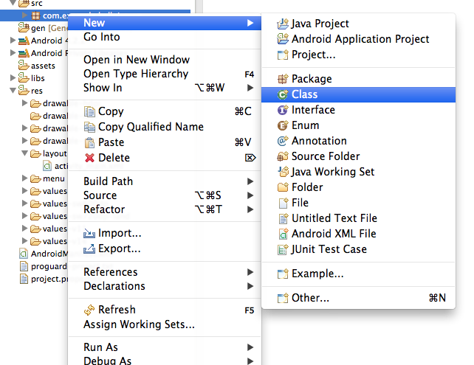
新しい画面を作成
「New」→「Class」

Slide 85
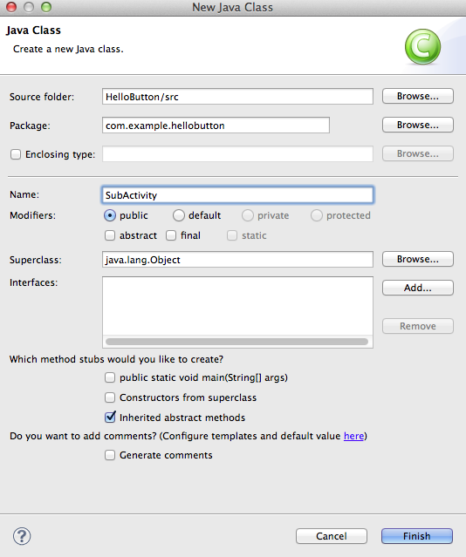
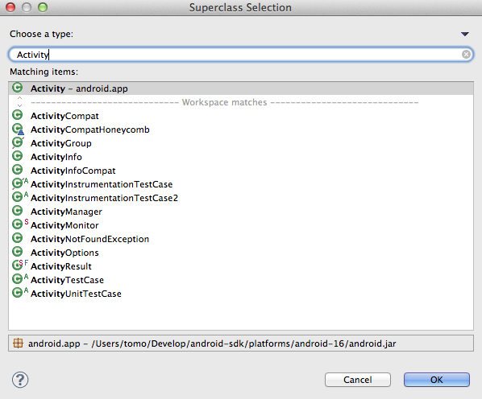
SubActivityを追加
追加するActivity名を記述
（SubActivity）
Activityと打ち込む

Slide 86
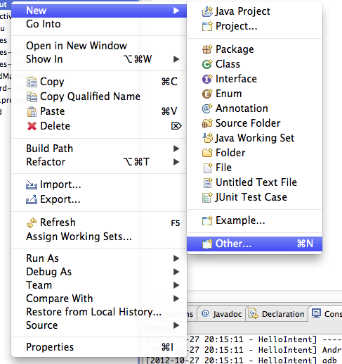
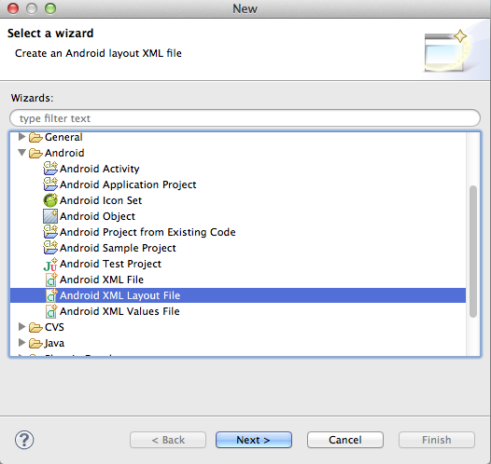
SubActivityのレイアウトを作成 1
「New」→「Other」→
「Android XML Layout Files」

Slide 87

SubActivityのレイアウトを作成 2
activity_sub.xml
「RelativeLayout」

Slide 88

SubActivityのレイアウトを作成 3
Large
Drag and Dropで適当に配置

Slide 89


呼び出す側の作成
明示的なIntentを使って、先に作成したボタンを押した時に
作成したSubActivityを呼び出す
http://developer.android.com/intl/ja/reference/android/content/Intent.html

Slide 90


呼び出される側の作成
呼び出される側のActivityはonCreateが呼び出される。
先に作成したレイアウトファイルを設定しておく
SubActivity.java
AndroidManifest.xml
追加しないと、 Activityとして
認識されないの注意

Slide 91


実行結果
ボタン押下
バックボタン

Slide 92
Activity間で値を受け渡す

Slide 93

値の渡し方
MainActivity.java
SubActivity.java
Intentを利用
Intent
Intent
Intentは入れ物であり、ここにデータを入れて受け渡す

Slide 94

activity_main.xmlを改良
「Text Fields」タブから
「Plain Test」を適当に配置

Slide 95

エディットボックスの文字列を取得する
MainActivity.java
ボタンを押された時に、EditTextに入力
された文字列を取得する
EditTextから取得した文字列をIntentに
入れておく

Slide 96

エディットボックスの文字列を取得する
SubActivity.java
Intentが送られてくるので、Intentから同じ手法で取り出す。
取り出した文字列をビューにセットする

Slide 97


実行結果
ボタン押下
バックボタン

Slide 98
Intent連携
Chapter 13-01

Slide 99
暗黙的Intent
Intentを使って外部のアプリを起動する
今回のサンプル
ブラウザにURLを開いてもらう
“http://www.fuku-e.com/”
GoogleMapに地図を開いてもらう
“geo:36.0556,136.3565?z=16”
電話アプリに電話を掛けてもらう
“tel:12345678901”

Slide 100

作るアプリ
ブラウザを開く
Google Mapを開く
電話アプリを開く

Slide 101

レイアウトの作成
3つのボタンを作成
※綺麗に揃えなくてもOK
なぜかMacだと文字が揃わない

Slide 102

activity_main.xml

Slide 103


ブラウザを起動する例
MapとTelも同様に実装してみよう
ただしtelの場合は「Intent.ACTION_DIAL」

Slide 104


パーミッションの設定
※今回は必要ない
「andoid.permission.INTERNET」
AndroidManifest.xmlの「Permissions」タブ

Slide 105
実行結果
皆さん自分で確認してみよう！

Slide 106
ネットワークアクセス

Slide 107
WebAPIの使用
WeatherHacksの天気予報情報をWebAPIで取得
http://weather.livedoor.com/weather_hacks/webservice
ネットワークアクセスのように時間の掛かる処理はスレッドを使う必要がある
レスポンスはJSONで返却されるのでパースする
JSONのパースはJSONObjectではなくライブラリを使う方が楽
JSONIC : http://jsonic.sourceforge.jp/
POJOの型のJavaクラスを作成しておくことで、メンバ変数に各JSONのパラメータを入れることができる
サンプル
Weatherフォルダ

Slide 108
JSONのパース
Json Parser Online
JSONを見やすくするサイト
http://json.parser.online.fr/

Slide 109

JSONの例
http://weather.livedoor.com/forecast/webservice/json/v1?city=180010

Slide 110
AsyncTaskを使う
UIスレッドで時間の掛かる処理をしてはいけない
ANR : Application Not Respondingが出る
AsyncTaskクラスはバックグラウンド処理を行う際によく使われる
onPreExecute() : 処理前に呼ばれる
doInBackground() : バックグラウンド処理
onPostExecute() : 処理が完了した時に呼ばれる
http://developer.android.com/intl/ja/reference/android/os/AsyncTask.html

Slide 111
処理概要
取得ボタン
ダイアログを
表示開始
バックグラウンド
スレッド
データ取得
取得中
ダイアログ表示
UIスレッド
JSONのパース
結果表示
ダイアログ削除
AsyncTask

Slide 112
Fragment

Slide 113
Fragmentとは
ICS(3.0)から導入された
タブレット、フォン、TVで共通して使えるように設計されたUI
従来Activityに配置して記述していたViewパーツをFragmentに配置して、Fragmentを部品として使いまわせるようになった

Slide 114
タブレットとフォンでの対応
タブレット
Fragment
スマートフォン

Slide 115
ActivityとFragment
Contacts
Activity
Details
Activity
WebView
Activity
Contacts
Activity
Contacts
Fragment
WebView
Fragment
Details
Fragment
http://wolfpaulus.com/journal/android-journal/fragments

Slide 116

詳しくはこちら…
Android UI Cookbook
http://amzn.to/WV8jNr

Slide 117


便利なライブラリの紹介
ActionBarSherlock : http://actionbarsherlock.com/
Foursquareなどでも利用されている

Slide 118

Navigation Drawer
http://developer.android.com/intl/ja/design/patterns/navigation-drawer.html

Slide 119
Google Play Services
Google servicesとPlay service向けのAPIをまとめたライブラリ(Android2.2以上)
最近のGoogleの方針の変更により、開発用のサービスをGoogleがサポートするようになった
eclipseのライブラリプロジェクトで提供
メリット
開発者はかなり楽になる
デメリット
いわゆる中華パッドなど、Googleサービスの使えない端末では動作しない

Slide 120


Google Play Services
これ
サイレントアップデートになっている

Slide 121
play servicesで できること
Maps(Location)
Google Play games
Google Cloud Messaging(GCM)
Google Wallet
Google+サインイン

Slide 122

導入の仕方
Android SDK Managerで「Google Play services」をinstall

Slide 123

導入の仕方
($sdk)
/extras
/google
/google_play_services
/libproject
/google-play-services_lib
importから「Existing Android Code into Workspace」を選択

Slide 124

Libプロジェクト導入

Slide 125
API Console
Googleのサービスを利用するためのコンソール
Android Google Maps API v2の使用やGCMの利用の時に操作する
http://code.google.com/apis/console
「Services」で「Status」を「ON」にして使用する
「API Access」でキーを登録

Slide 126

API Console/Services

Slide 127

API Console/API Access

Slide 128
Android開発の情報
日本Androidの会ML
https://groups.google.com/forum/?hl=ja&fromgroups#!forum/android-group-japan
地域コミュニティを活用
ATND(http://atnd.org/beta/)などを使って積極的に人を巻き込んでいく
TwitterやfacebookなどのSNSの活用
参考書籍
Google Androidプログラミング入門 改訂2版 http://amzn.to/TSZvXU
Android SDK開発のレシピ http://amzn.to/RmdWxq
改訂2版 Android SDK逆引きハンドブック http://amzn.to/WXOd5g

Slide 129
知っておくと良い技術
Git
ソースコード管理システム
LinuxカーネルやAndroidでも使われている
Androidのソースコード取得には必要
Githubなど、主流となっている

Slide 130


FireFoxとTIZEN
どちらもHTML5をベースとしている
いわゆるWebOS

Slide 131

FireFox OS
Mozilla Foundation
世界で18社の通信事業者が支持
日本ではKDDIが発売を表明
Foxconnも発売予定
アプリはHTML5/CSSで記述
FireFoxで動くシミュレータで開発可能

Slide 132


FireFox OSとAndroid
HTML/
CSS/
JavaScript
Java/
C/C++
HTML/
CSS/
JavaScript
zip化
Webアプリ
Androidアプリ
Webアプリ
Packaged
Webアプリ
DalviVM
Gecko
Web API
Webkit
カーネル・ドライバ
カーネル・ドライバ

Slide 133
TIZEN
Linux FoundationにTizen Project
SumsungとIntelが主導
実体はMobile/IVIの2つがある
日本ではドコモが発売を予定
アプリ開発
HTML5/CSS
C/C++
ハイブリッド

Slide 134
Tizen MobileとAndroid
HTML/
CSS/
JavaScript
HTML/
CSS/
JavaScript
C/C++
Java/
C/C++
Webアプリ
TIZENアプリ
Webアプリ
Androidアプリ
Web Framework
Native Framework
DalviVM
Core
Webkit
カーネル・ドライバ
カーネル・ドライバ

Slide 135
2つのTIZEN
Tizen Mobile
Tizen IVI
Sumsung主導
ターゲットはPhone
元はBada
ドコモが発売予定
Intel主導
ターゲットはAutomotive
元はMeeGo
トヨタが本腰？

